Slide 1
数值方法
---截断误差与泰勒级数
秦 品 乐
中北大学大数据学院

Slide 2
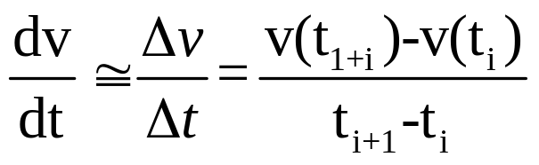
截断误差
截断误差是由于用近似过程代替准确过程而产生的误差，
如伞兵下降问题。
由于差分方程仅仅是对导数真值的近似，所以将截断误差
引入到数值解中。
为了深入了解这种误差的特点，我们借助数值方法中用以
近似表示函数的数学公式：泰勒级数(Taylor series)

Slide 3
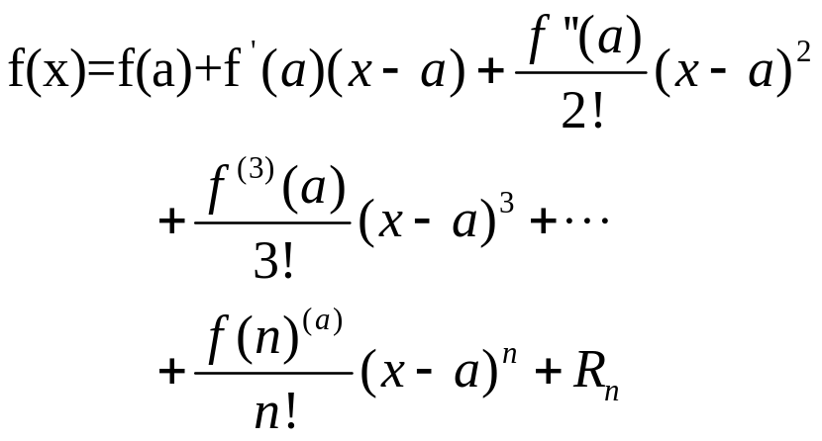
泰勒定理的理解
泰勒定理
在包含a和x的区间上，如果一个函数f及其前n+1阶导数都是
连续的，那么函数在x处的值可以表示为如下形式：
其中Rn是余项，有多种表示形式，如皮亚诺余项，拉格朗日
余项，积分余项等等。

Slide 4
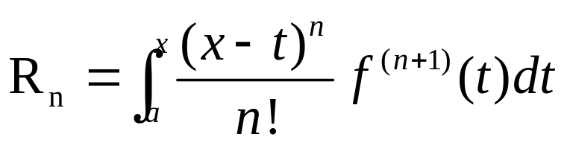
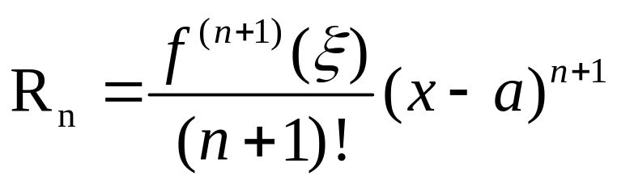
泰勒定理的理解
其中积分形式的余项表达式为：
拉格朗日余项形式表达式为：

Slide 5

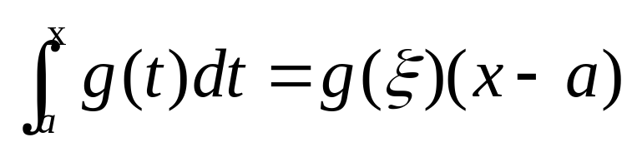
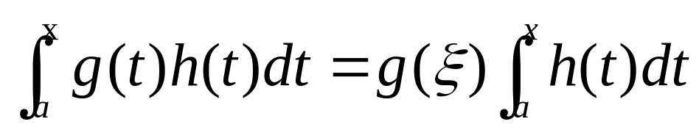
泰勒定量中余项的推导
一阶积分中值定理：在包含a和x的区间上，如果函数g是连续的
那么，在a和x之间必存在一个点 ，使下式成立。
二阶积分定理：在区间[a,x]上，如果函数g和h均为连续可积的，
并且h在该区间上符号恒定不变，那么在a和x之间必存一数，使
下式成立

Slide 6
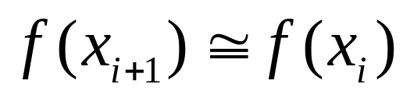
从工程中理解泰勒级数
泰勒定理和泰勒级数在数值方法的研究中具有重要的价值。
从本质上讲，泰勒级数可以根据函数在某一点的函数值和导数值
来预测函数在另一点的值。尤其是，泰勒定理指出，任何光滑
函数都可以用多项式来逼近。
深入了解泰勒级数的一种有效方式是逐项建立泰勒级数，如
级数的第一项为（表示0阶近似）：

Slide 7

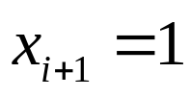
实例
当 时，用零阶到四阶泰勒级数展开式来逼近下面的函数，即，预测函数在 处的函数值。
结论：n阶多项式的n阶泰勒级数展开得到的结果将是准确的。

Slide 8
用泰勒级数估计截断误差
泰勒级数对于估计截断误差极其有用，如
何将泰勒级数展开式实际运用于数值方法？

Slide 9
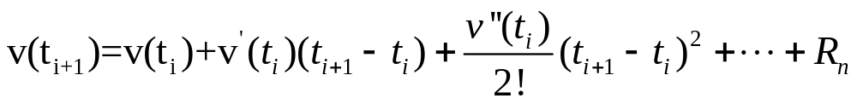
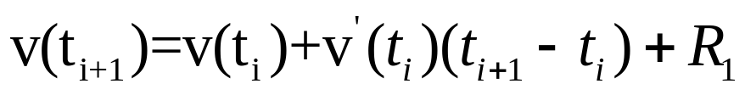
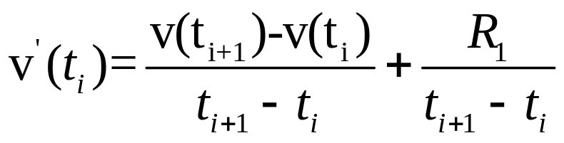
用泰勒级数估计截断误差
以伞兵跳伞为例
现在，截去上式一阶导数项以后的各项
一阶逼近
截断误差

Slide 10
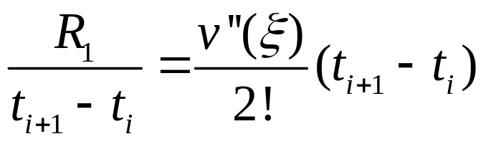
用泰勒级数估计截断误差
由于采用的是泰勒级数逼近函数，泰勒级数的余项表达式可知
可见截断误差与步长是成正比的，同理推得如果是二阶逼近的
话，截断误差是与长步的平方成正比的，以此类推：误差与步
长的n次方成正比。

Slide 11
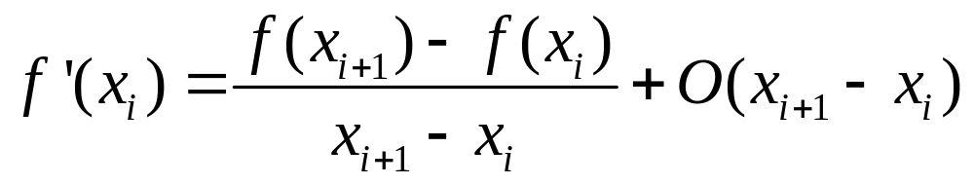
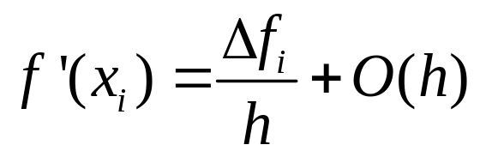
数值微分
上面伞兵问题在数值方法中称为有限差商，可以一般化表示为
或
h称为步长，分子称为一阶前向差分。

Slide 12
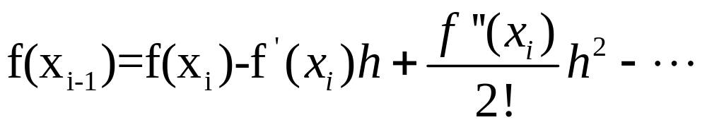
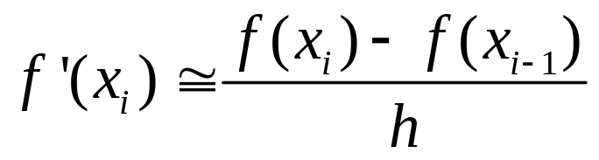

数值微分
由泰勒级数推导在数值上逼近导数的差商还有很多形式，如后
向差商逼近和中心差商逼近
一阶后向差商逼近：可以将泰勒级数向后展开，从而根据函数
当前值计算其前一个值。如
截去上面方程中一阶导数以后各项，重新整理可得
误差的阶为

Slide 13
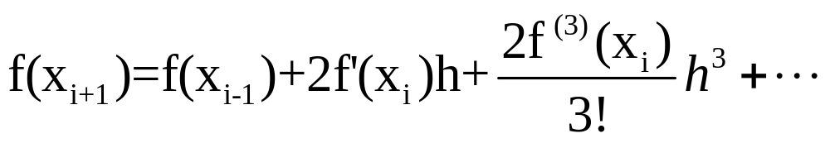
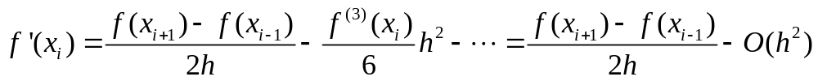
数值微分
一阶导数的中心差商逼近：前向泰勒展开-后向泰勒展开
一阶后向差商逼近：可以将泰勒级数向后展开，从而根据函数
当前值计算其前一个值。如
变换后可得

Slide 14
数值微分
一阶导数的前向差商逼近：
一阶导数的后向差商逼近：
一阶导数的中心差商逼近：步长减半，误差减为原来的四分之一
步长减半，误差减为原来的二分之一

Slide 15
实例
用前、后、中心三种差商逼近下式的一阶导数：
估计点为x=0.5,步长为h=0.5。用h=0.25重复计算。

Slide 16
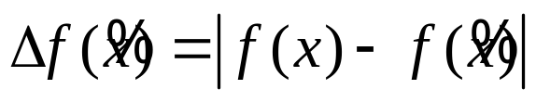
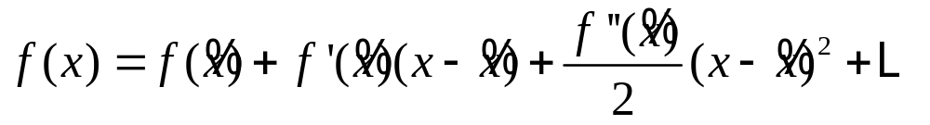

误差的传播
自变量的误差对函数值的影响
f(x)未知，如何求？
如果x的估计接近x，并且函数连续可微，就可以采用泰勒逼近
解决上述问题，如下：

Slide 17



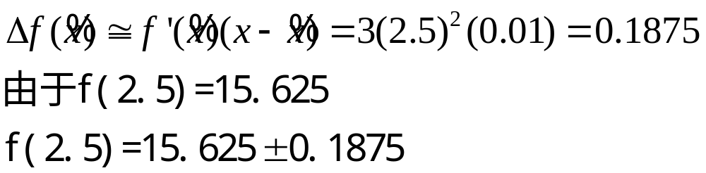
实例
给定一个值 ，其误差为 ，估计由此导致的函数
值 的误差
解：

Slide 18
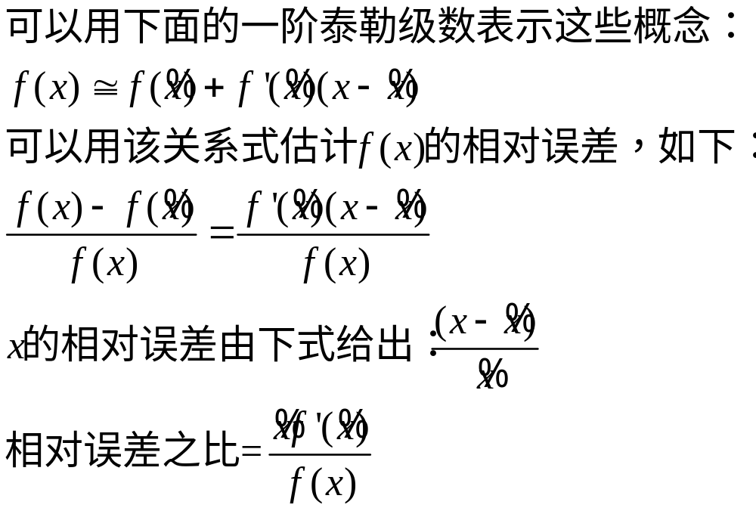
稳定性与稳定条件
如果输入值的不确定性通过数值方法在总体上是放大的，就
称一个计算在数值上是不稳定的。
比值等于1，说明相对
误差相等，小于1说明
函数相对误差减小，
大于1说明相对误差增
大，如果非常大，函
数是病态的。

Slide 19
总数值误差
总数值误差是截断误差与舍入误差之和。最小化舍入误差可
以通过增加计算机的有效数字的个数，计算次数的增加或减
性抵消会增大舍入误差；从分析实例中可以看到减小步长，
可以减小截断误差，但减小步长会增大计算量，从而增大舍
入误差，所以有矛盾的地方，可根据实际来确定如何操作。
误差分析是一门艺术，在许多工程中，误差估计都基于工程师
的经验和判断。但可以给出几种实用的编程准则：
1.避免两个大致相等的数相减。(解决办法：扩大精度或对问题
进行变换)。
2. 当对数进行加减运算时，最好将数排序，让较小的数先计算
避免有效数字的丢失。
3. 当涉及人的生命和重大经济问题，多组独立进行，比较结果

